Slide 1
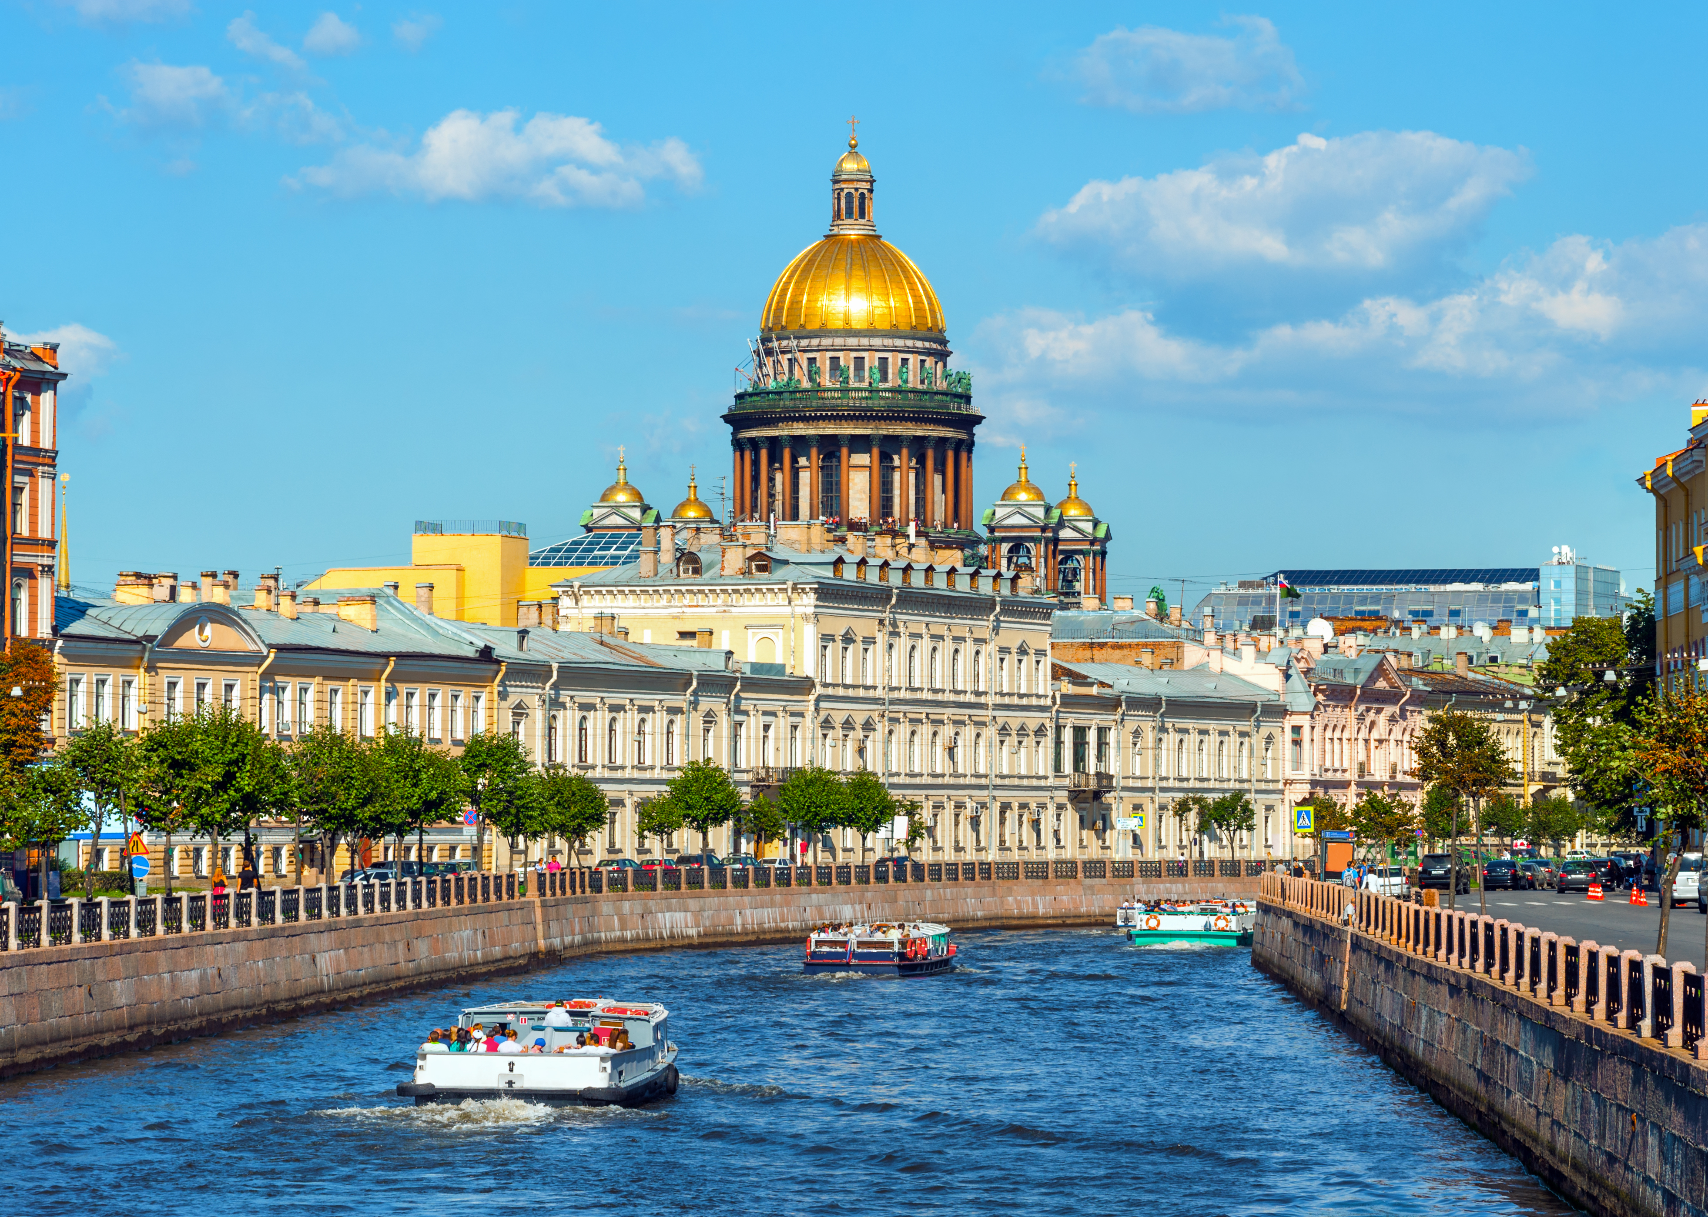
Форум по районам Санкт-Петербурга.
Дрягина Полина

Slide 2
Идея проекта заключается в создании форума, на котором пользователи могут делиться новостями о выбранном районе Санкт-Петербурга.
При написании новости можно ввести адрес, который будет показан в виде метки на карте. Пользователь может выполнять некоторые действия с этой картой, например, прокладывать маршрут, увеличивать или уменьшать масштаб, передвигать карту. Каждая новость публикуется конкретно для своего района (который пользователь выбрал перед тем, как попасть на сайт).
Публиковать, удалять и редактировать свои новости могут только зарегистрированные пользователи, для остальных предоставляется только возможность просмотра новостей.

Slide 3
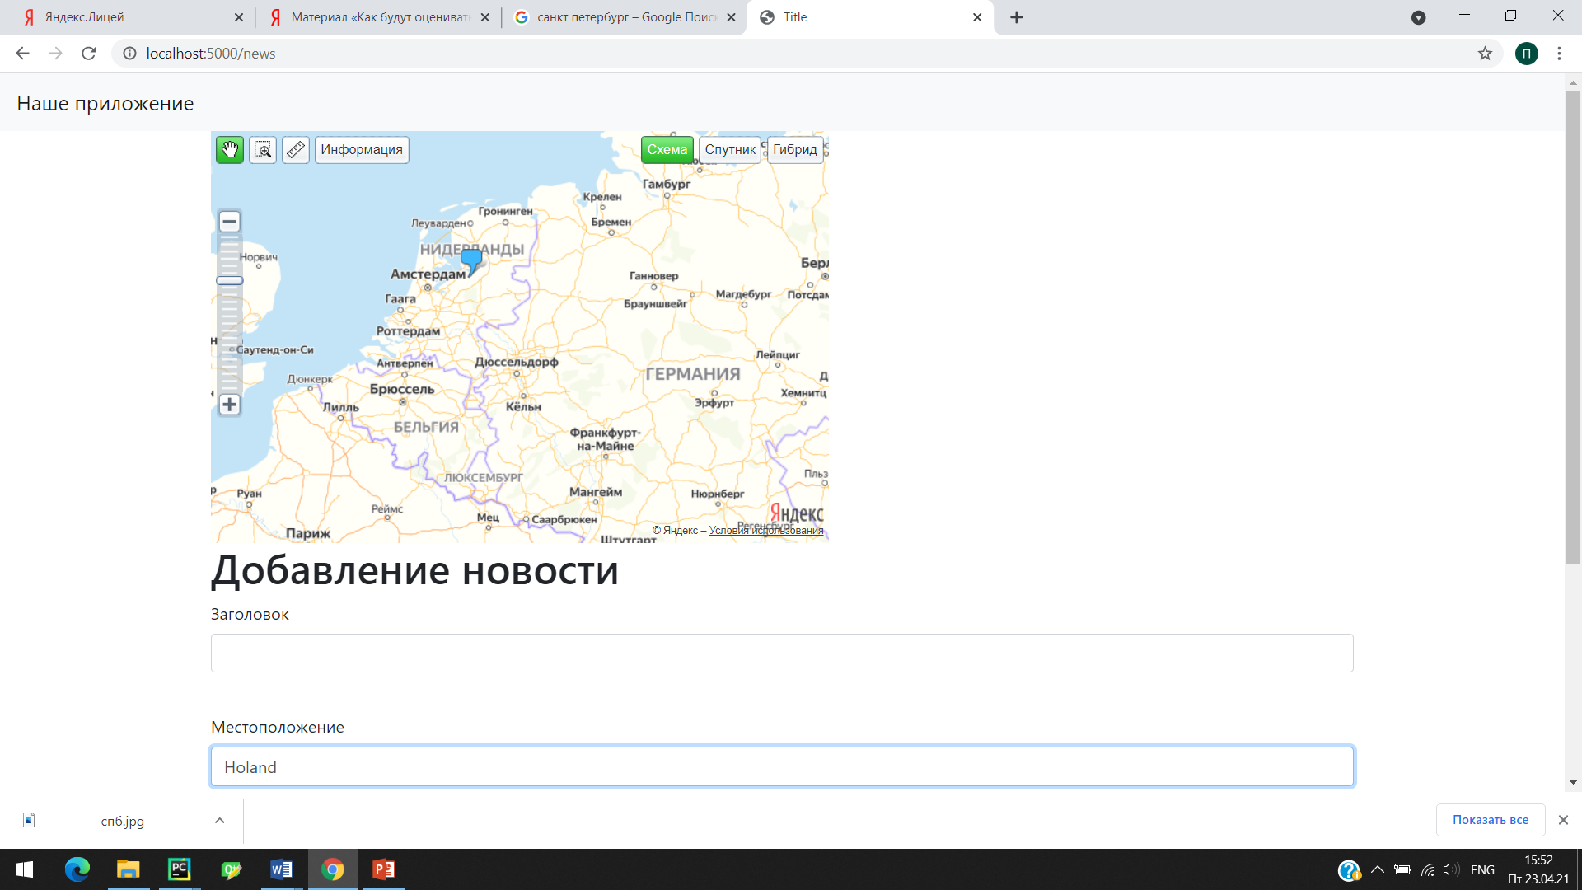
Пример взаимодействия пользователя с картой

